Slide 1
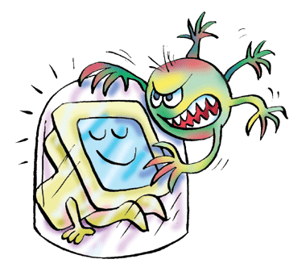
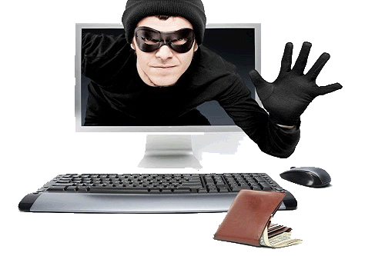
Урок №20.
Безпечна робота
в Інтернеті
Інтернет містить багато корисних і цікавих відомостей. Проте користування Інтернетом несе в собі й багато небезпек.
Матеріал з сайту:http://terehovskiy.at.ua/

Slide 2
Безпечна робота
в Інтернеті
Щоб їх уникнути, потрібно знати правила безпечної роботи в Інтернеті. Вони допоможуть тобі вільно й безпечно мандрувати Інтернетом та спілкуватися в мережі.

Slide 3
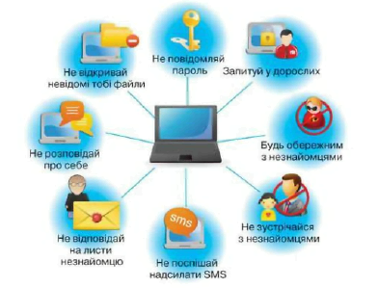
Безпечна робота
в Інтернеті

Slide 4
Безпека дітей в
інтернеті
Запитуй у дорослих
Завжди запитуй батьків або вчителя про те, чого не розумієш в Інтернеті. Вони розкажуть, що безпечно робити, а що ні.

Slide 5
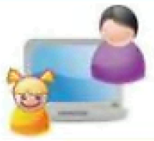
Безпека дітей в
інтернеті
Розповідай дорослим
Якщо тебе хтось засмутив або образив, обов'язково розкажи про це дорослим.
Матеріал з сайту:http://terehovskiy.at.ua/

Slide 6
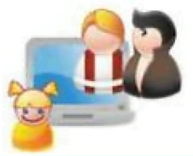
Безпека дітей в
інтернеті
Порадься з дорослими
Перш ніж потоваришувати з кимось, запитай у батьків або вчителя, як безпечно спілкуватись у мережі.
Матеріал з сайту:http://terehovskiy.at.ua/

Slide 7
Безпека дітей в
інтернеті
Будь обережним з незнайомцями
Не зустрічайся без батьків зі знайомими по спілкуванню в Інтернеті. Люди можуть бути різними в електронному спілкуванні і під час реальної зустрічі.
Матеріал з сайту:http://terehovskiy.at.ua/

Slide 8
Безпека дітей в
інтернеті
Не розповідай про себе
Ніколи не розповідай незнайомим людям, де ти живеш, де навчаєшся, не повідомляй свій номер телефону. Про це можуть знати тільки твої друзі та родина!
Матеріал з сайту:http://terehovskiy.at.ua/

Slide 9
Безпека дітей в
інтернеті
Не надсилай свої фотографії
Не надсилай незнайомим людям свої фотографії та знімки своєї сім'ї і друзів. Вони можуть використати їх так, що це зашкодить тобі або твоїм близьким.
Матеріал з сайту:http://terehovskiy.at.ua/

Slide 10
Безпека дітей в
інтернеті
Не поспішай надсилати SMS
Якщо хочеш зберегти на власному комп'ютері картинку або мелодію, але тебе просять надіслати SMS, — не поспішай! Попроси батьків перевірити цей номер, щоб упевнитись у його безпечності.

Slide 11
Безпека дітей в
інтернеті
Не повідомляй персональні дані
Ніколи не наводь у листах приватні дані про себе та свою родину, якщо особисто не знайомий з адресатом

Slide 12
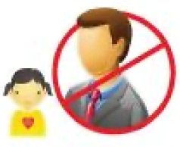
Безпека дітей в
інтернеті
Не зустрічайся зі знайомими
тільки по електронному спілкуванню
Ніколи не погоджуйся на особисту зустріч з особами, знайомими тільки по електронному листуванню — вони можуть виявитися не тими, за кого себе видавали

Slide 13
Безпека дітей в
інтернеті
Не довіряй всьому
написаному в листах
Ніколи не відкривай вкладені файли, отримані у листах від незнайомих осіб, — у них можуть бути шкідливі програми. Подумай, звідки ці люди дізнались твою електронну адресу

Slide 14
Безпека дітей в
інтернеті
Не відкривай невідомі файли
Стався критично до змісту отриманих електронних листів: не все, що в них наведено, може бути правдою.
Матеріал з сайту:http://terehovskiy.at.ua/

Slide 15
Безпека дітей в
інтернеті
Не відповідай на листи незнайомців
Добре подумай, чи варто відповідати на лист, що надійшов від незнайомої особи: відповідаючи на ці листи, ти підтверджуєш існування адреси, що дасть змогу надалі надсилати листи зі спамом.

Slide 16
Безпека дітей в
інтернеті
Не повідомляй пароль
Не повідомляй пароль від поштової скриньки стороннім особам, щоб особиста переписка не потрапила в чужі руки і щоб ніхто не міг відправити листа від твого імені

Slide 17
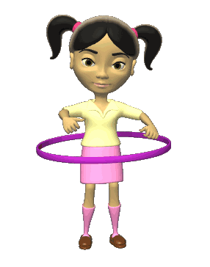
Фізхвилинка
У володарки Зими
Трішечки замерзли ми.
Грудень каже: «Пострибай!»
Січень просить: «Присідай!»
Встали — сіли, встали — сіли,
Розігріли наше тіло.
Лютий місяць нагадав:
Час нам братися до справ.
Сіли, дітки, всі гарненько.
Спинки держимо рівненько.
Книги відкриваємо —
Знання здобуваємо!

Slide 18
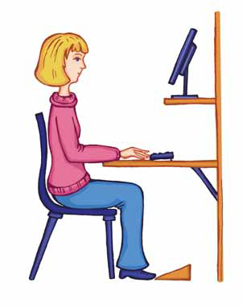
Працюємо за
комп’ютером
Увага! Під час роботи з комп’ютером дотримуйтеся правил безпеки та санітарно-гігієнічних норм.
Центр монітора
на рівні очей
50–60 см
Шия пряма
Стопи на
підлозі
Використовуйте підставку для ніг

Slide 19
Розв’яжіть завдання
Завдання 1. Закінчи речення.
безпечної роботи в Інтернеті
безпечно
спілкуватися

Slide 20
Розв’яжіть завдання
Завдання 2. Познач правильні, на твою думку, твердження.
Спілкуючись в Інтернеті, завжди повідомляй
персональні дані.
Не зустрічайся без відома батьків зі знайомими
по спілкуванню в Інтернеті.
Не відповідай на листи незнайомців.
Повідомляй пароль від поштової скриньки
стороннім особам.
Завжди запитуй батьків або вчителя про те,
чого не розумієш в Інтернеті.

Slide 21
Розв’яжіть завдання
Завдання 3. Упиши в порожні клітинки квадратів такі числа або знаки, щоб утворились істинні рівності.
9
х
?
3
=
27
8
?
х
4
=
32
?
х
?
х
:
?
х
?
:
х
3
?
х
3
=
9
?
4
:
2
=
2
=
=
=
=
=
=
?
:
?
?
27
9
=
3
32
х
?
2
=
64
Матеріал з сайту:http://terehovskiy.at.ua/

Slide 22
Підсумок
уроку
1. Що цікавого сьогодні ви дізналися на уроці?
2. Що найбільше сподобалося?
3. Що запам’яталося?
4. Розкажи, які ти знаєш правила безпечної поведінки в Інтернеті.
5. Поясни, чому потрібно дотримуватися
правил безпечної поведінки в Інтернеті.
6. Поясни, для чого потрібно дотримуватися
правил безпеки електронного листування.
7. Назви чотири-п’ять правил безпеки
електронного листування

Slide 23
Домашнє завдання
Проаналізувати
Ст. 88-92
Матеріал з сайту:http://terehovskiy.at.ua/

